Slide 11
Поток создания ценности, сокращение потерь
Акушер-гинеколог Григорий Пенжоян о самом главном в медицине
Вовлеченность персонала
2:26

Slide 12
Поток создания ценности, сокращение потерь
Кардиохирург Александр Мясников о том, как повлиять на персонал
Вовлеченность персонала
0:57

Slide 13
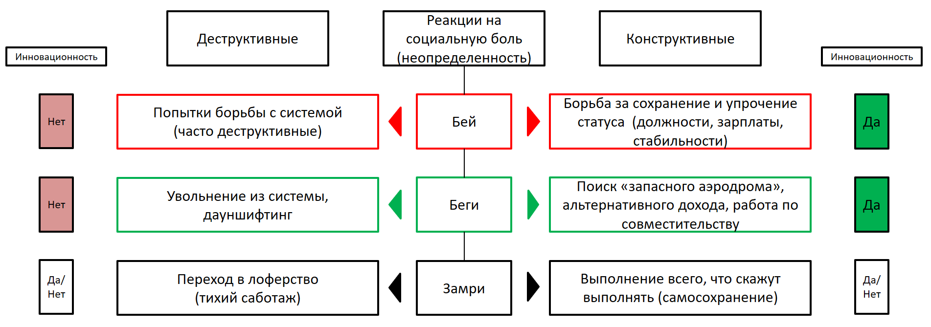
Влияние фактора неопределенности на инновационность персонала

Slide 14
Обзор мнений руководителей, высказанных в ходе обсуждений вовлеченности и корпоративной культуры

Slide 15
Влияние фактора неопределенности на инновационность персонала

Slide 16
Инновации и опции

Slide 17
Источник лоферства – прогресс и социально-философская фантастика

Slide 18
Основной вопрос о вовлеченности …

Slide 19
Поток создания ценности, сокращение потерь
Кардиохирург Александр Мясников о медицине будущего
Кайдзен
1:27

